Slide 1
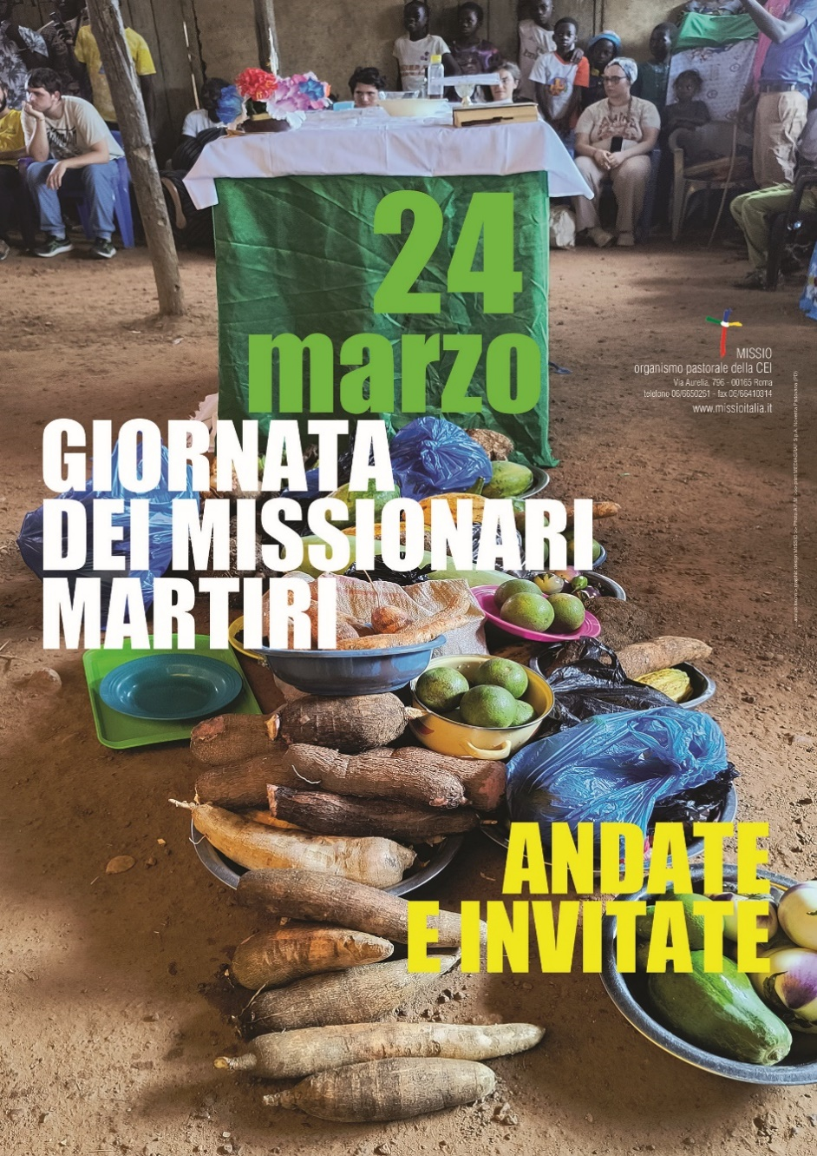
Veglia
PER i MARTIRI MISSIONARI
2025

Slide 2
HANNO OFFERTO LA VITA NELL’IMPEGNO DELLA MISSIONE NEL 2024

Slide 3
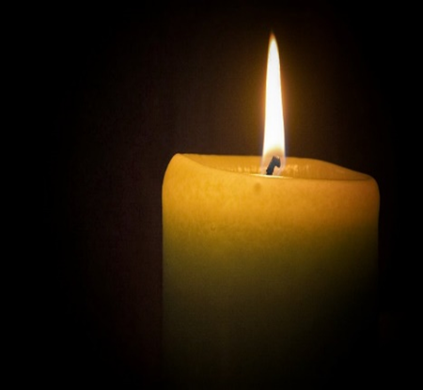
25 febbraio
FRANÇOIS KABORE
Volontario
Burkina Faso

Slide 4
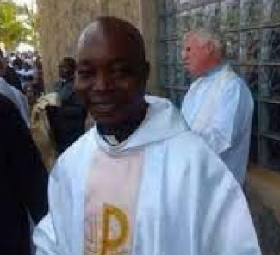
13 marzo
Padre WILLIAM BANDA
Religioso
Sud Africa

Slide 5
19 aprile
EDOUARD ZOETYENGA YOUGBARE
Catechista
Burkina Faso

Slide 6
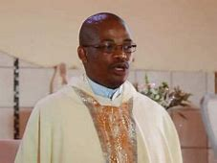
27 aprile
Padre PAUL TATU
Religioso
Sud Africa

Slide 7
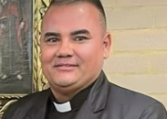
4 giugno
Don RAMÓN ARTURO MONTEJO PEINADO
Diocesano
Colombia

Slide 8
14 settembre
JUAN ANTONIO LÓPEZ
Laico
Honduras

Slide 9
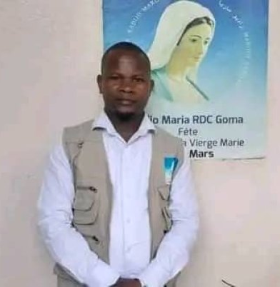
27 settembre
EDMOND BAHATI MONJA
Laico
Repubblica Democratica del Congo

Slide 10
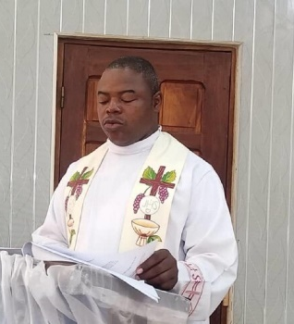
7 ottobre
Padre CHRISTOPHE KOMLA BADJOUGOU
Religioso
Camerun

Slide 11
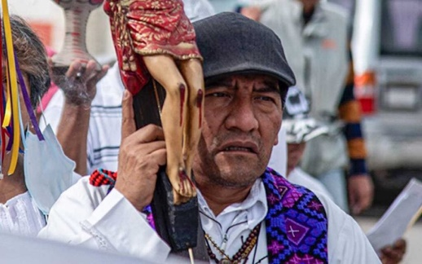
20 ottobre
Padre MARCELO PÉREZ PÉREZ
Diocesano
Messico

Slide 12
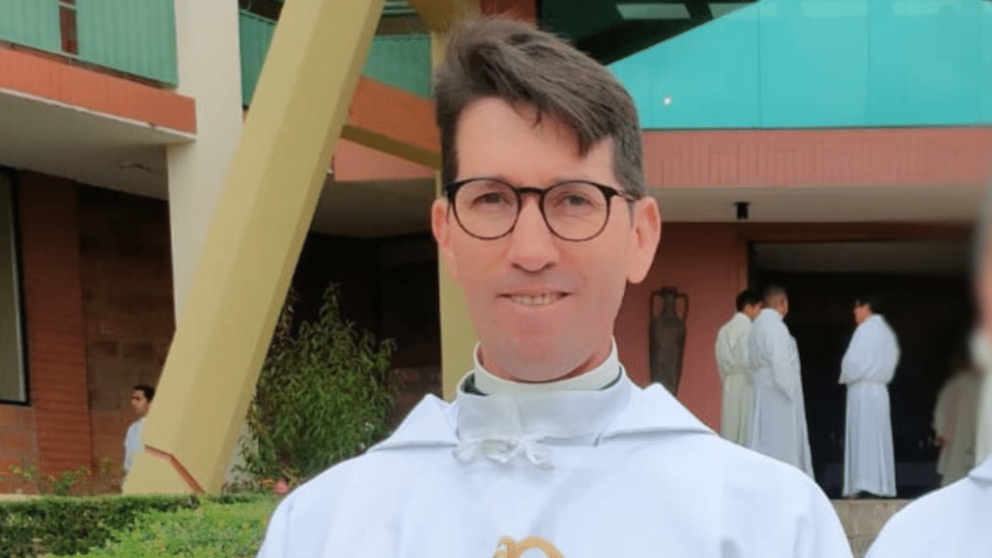
3 novembre
Padre FABIÁN ENRIQUE ARCOS SEVILLA
Diocesano
Ecuador

Slide 13
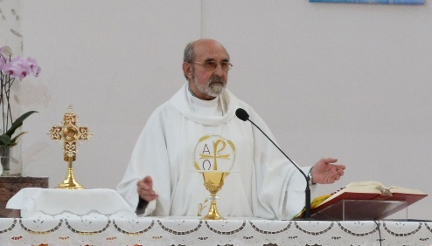
9 novembre
Padre LECH LACHOWICZ
Diocesano
Polonia

Slide 14
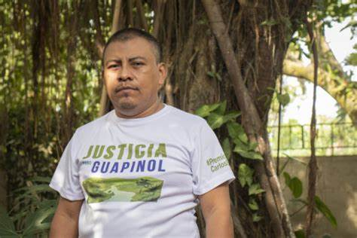
11 novembre
Fra’ JUAN ANTONIO LLORENTE
Religioso
Spagna

Slide 15
8 dicembre
STEVE MAGUERITH CHAVES DO NASCIMENTO
Laico
Brasile

Slide 16
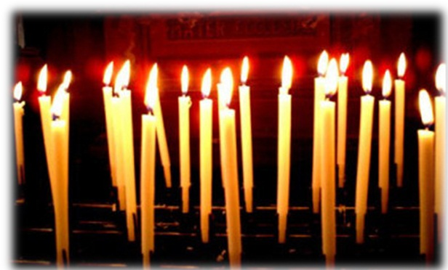
Grazie a don Claudio Perfetti per aver realizzato questa presentazione

